Slide 1
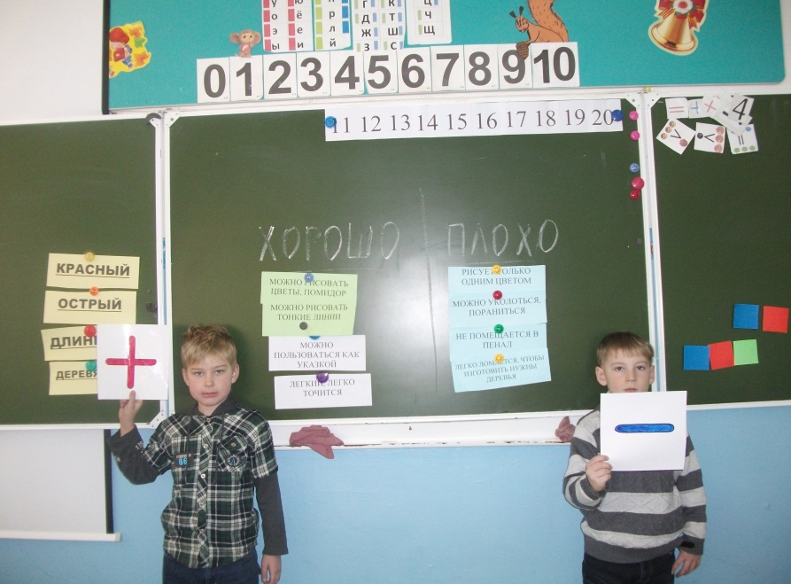
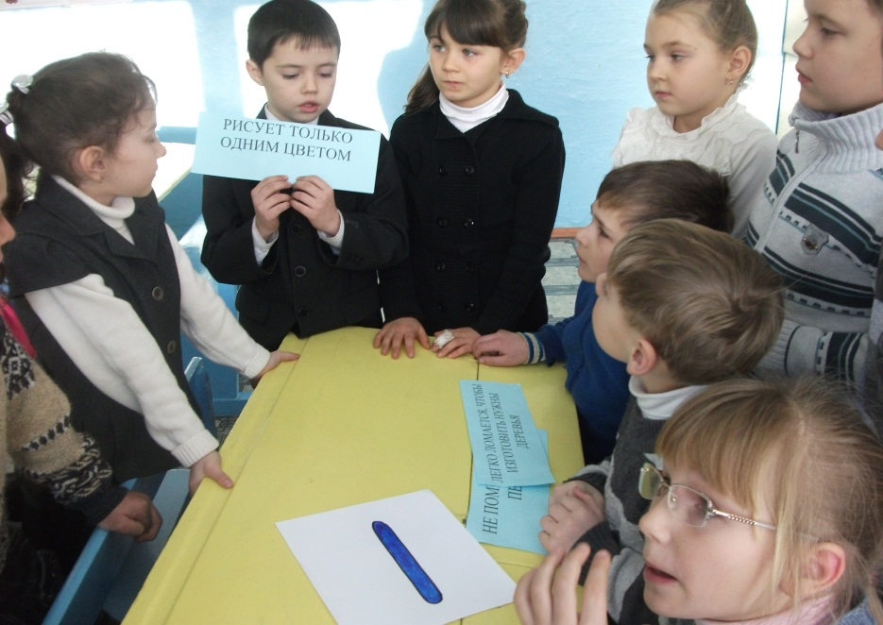
«Главные противоречия и недостатки существующей системы контроля и оценки учебной работы у учащихся показывают, что эта система, унаследованная нами от старых времен, давно устарела и требует замены» (Л.М. Фридман)

Slide 2
Модель системы оценки образовательных достижений младших школьников в условиях ФГОС

Slide 3
Система оценки — сложная и многофункциональная система, включающая как текущую, так и итоговую оценку результатов деятельности младших школьников; как оценку деятельности педагогов и школы, так и оценку результатов деятельности системы образования.

Slide 4
Цели и задачи системы оценивания
устанавливать, что знают и понимают учащиеся о мире, в котором живут;
давать общую и дифференцированную информацию о процессе преподавания и процессе учения;
отслеживать индивидуальный прогресс учащихся в достижении требований стандарта и в частности, в достижении планируемых результатах освоения программ начального образования;
повышать объективность контроля и оценки образовательных достижений обучающихся;
обеспечивать условия для самооценки и самоконтроля;
обеспечивать мониторинг индивидуальных образовательных достижений обучающихся;
обеспечивать обратную связь для учителей, учащихся и родителей;
отслеживать эффективность реализуемой учебной программы.

Slide 5
Оценка и отметка…?
оценка
словесная характеристика результатов действия (можно за любое действие ученика)
отметка
фиксация результата оценивания в виде знака из принятой системы (только за решение продуктивной задачи – каждой в отдельности)
Оценивать можно любое действие ученика (особенно успешное): удачную мысль в диалоге, односложный ответ на репродуктивный вопрос.
Отметка ставится только за решение продуктивной учебной задачи, в ходе которой ученик осмысливал цель и условия задания, осуществлял действия по поиску решения (хотя бы одно умение по использованию знаний), получал и представлял результат.

Slide 6
Ожидаемые результаты
школьная система оценивания, ориентированная на эффективное обучение и научение ребенка позволяет:
осуществлять информативную и регулируемую (дозированную) обратную связь, давая ученику информацию о выполнении им программы, о том, насколько он продвинулся вперед, а на определенном этапе — и об общем уровне выполнения, и о слабых своих сторонах, с тем, чтобы он мог обратить на это особое внимание; учителю же обратная связь должна давать информацию о том, достиг он или нет поставленных им целей;
использовать ее как форму поощрения, но не наказания, стимулировать учение, сосредотачиваться более на том, что ученики знают, чем на том, чего они не знают; отмечать с ее помощью даже незначительные продвижения учащихся, позволяя им продвигаться в собственном темпе и не используя фактор времени (скорость почти никогда не имеет отношения к качеству научения);
ориентировать ученика на успех и не способствовать наклеиванию ярлыков, в том числе связанных с не реалистическими ожиданиями проверяющих.
опираться на широкую основу, а не только на достижения ограниченной группы учащихся (класса), содействовать становлению и развитию самооценки.

Slide 7
Оценка универсальных учебных действий
Система оценки планируемых результатов освоения основных образовательных программ относится к нормативному сопровождению государственных стандартов общего образования второго поколения согласно Концепции стандартов. Основой для разработки системы оценки планируемых результатов освоения основных образовательных программ являются Требования к результатам освоения образовательных программ начального, образования. Планируемые результаты освоения этих образовательных программ и Универсальные учебные действия, которые включают:
предметные результаты (знания и умения, опыт творческой деятельности и др.);
метапредметные результаты (способы деятельности, освоенные на базе одного или нескольких предметов, применимые как в рамках образовательного процесса, так и при решении проблем в реальных жизненных ситуациях);
личностные результаты (система ценностных отношений, интересов, мотивации учащихся и др.).

Slide 8
Основные требования системы оценивания знаний учащихся
Система оценивания должна давать возможность сверить достигнутый учащимся уровень с определенным минимумом требований, заложенных в тот или иной учебный курс.
Система оценивания должна предусматривать и обеспечивать постоянный контроль между учителем, учеником, родителями, классным руководителем, а также администрацией и педагогическим коллективом школы.
Необходимо фиксировать изменения общего уровня подготовленности каждого учащегося и динамику его успехов в различных сферах познавательной деятельности. Желательно, чтобы фиксация данной информации была стандартизированная и не требовала больших затрат времени, т.е. не была вербальной.
Система оценивания должна быть выстроена таким образом, чтобы как можно бережнее относиться к психике учащихся.
Система оценивания должна быть единой применительно к конкретному школьному классу в рамках единого образовательного пространства.

Slide 9
Необходимо вводить механизм, развивающий оценивание учащимся своих достижений (рефлексия деятельности). Должна быть заложена возможность адекватной интерпретации информации, прозрачность в смысле способов выставления текущих и итоговых отметок.

Slide 10
Система безотметочного обучения в 1-2 классах
Безотметочное обучение представляет собой обучение, в котором отсутствует отметка как форма количественного выражения результата оценочной деятельности. Это поиск нового подхода к оцениванию, который позволил бы преодолеть недостатки существующей «отметочной» системы оценивания такие как: не формирование у учащихся оценочной самостоятельности; затруднение индивидуализации обучения; малая информативность; травмирующий характер.
Безотметочное обучение вводится в 1-2 классах начальной школы как система контроля и самоконтроля учебных достижений обучающихся, ориентированная на обучение по адаптивной модели – обучение всех и каждого, а каждого в зависимости от его индивидуальных особенностей – и призвано способствовать, индивидуализации учебного процесса, повышению учебной мотивации и учебной самостоятельности учащихся.

Slide 11
Критерии контроля, оценки, самоконтроля, самооценки
усвоение предметных знаний, умений и навыков, их соответствие требованиям государственного стандарта начального образования
сформированность УУД (умения наблюдать, анализировать, сравнивать, классифицировать, обобщать, связно излагать мысли, творчески решать учебную задачу)
развитость познавательной активности и интересов, прилежания и старания
сформированность познавательной активности и интересов, прилежания и старания
Критерии контроля, оценки, самоконтроля, самооценки

Slide 12
Оценивание достижений планируемых результатов обучающихся 3-4 классов
стартовые диагностические работы на начало учебного года;
стандартизированные письменные и устные работы;
комплексные (интегрированные) контрольные работы;
тематические проверочные (контрольные) работы;
проекты;
практические работы;
творческие работы;
тестовые работы;
самоанализ и самооценка.

Slide 13
Функции оценки
мотивационная – поощряет образовательную деятельность ученика и стимулирует её продолжение
воспитательная – формирует самосознание и адекватную самооценку учебной деятельности школьника
информационная – свидетельствует о степени успешности ученика в достижении образовательных стандартов, овладении знаниями, умениями и способами деятельности, развитии способностей, личностных образовательных приращениях
диагностическая – указывает на причины тех или иных образовательных результатов ученика

Slide 14
Описание системы оценки результатов
1-е правило. Что оцениваем?
Оцениваем результаты − предметные, метапредметные и личностные.
Результаты ученика − это действия (умения) по использованию знаний в ходе решения задач (личностных, метапредметных, предметных). Отдельные действия, прежде всего успешные, достойны оценки (словесной характеристики), а решение полноценной задачи – оценки и отметки (знака фиксации в определённой системе).
Результаты учителя (образовательного учреждения) – это разница между результатами учеников (личностными, метапредметными и предметными) в начале обучения (входная диагностика) и в конце обучения (выходная диагностика). Прирост результатов означает, что учителю и школе в целом удалось создать образовательную среду, обеспечивающую развитие учеников. Отрицательный результат сравнения означает, что не удалось создать условия (образовательную среду) для успешного развития возможностей учеников.

Slide 15
2-е правило. Кто оценивает?
Учитель и ученик вместе определяют оценку и отметку.
На уроке ученик сам оценивает свой результат выполнения задания по «Алгоритму самооценки» и, если требуется, определяет отметку, когда показывает выполненное задание. Учитель имеет право скорректировать оценки и отметку, если докажет, что ученик завысил или занизил их.
После уроков за письменные задания оценку и отметку определяет учитель. Ученик имеет право изменить эту оценку и отметку, если докажет (используя алгоритм самооценивания), что она завышена или занижена.
3-е правило. Сколько ставить отметок?
По числу решённых задач.
За каждую учебную задачу или группу заданий (задач), показывающую овладение конкретным действием (умением), определяется и по возможности ставится отдельная отметка.

Slide 16
4-е правило. Где накапливать оценки и отметки?
В таблицах образовательных результатов (предметных, метапредметных, личностных) и в «Портфеле достижений».
Таблицы образовательных результатов – составляются из перечня действий (умений), которыми должен и может овладеть ученик.
Таблицы размещаются в дневнике школьника и в рабочем журнале учителя (в бумажном и электронном вариантах). В них выставляются отметки (баллы или проценты) в графу того действия (умения), которое было основным в ходе решения конкретной задачи. Необходимы три группы таблиц:
таблицы предметных результатов;
таблицы метапредметных результатов;
таблицы личностных неперсонифицированных результатов по классу.
Они заполняется на основании не подписанных учениками диагностических работ. Результаты фиксируются в процентах по классу в целом, а не по каждому отдельному ученику.

Slide 17
Отметки заносятся в таблицы результатов:
Обязательно (минимум):
за метапредметные и личностные неперсонифицированные диагностические работы (один раз в год – обязательно),
за предметные контрольные работы (один раз в четверть – обязательно).
По желанию и возможностям учителя (максимум):
за любые другие задания (письменные или устные) – от урока к уроку по решени
5-е правило. Когда ставить отметки?
Текущие – по желанию, за тематические проверочные работы – обязательно.
За задачи, решённые при изучении новой темы, отметка ставится только по желанию ученика, так как он ещё овладевает умениями и знаниями темы и имеет право на ошибку.

Slide 18
За каждую задачу проверочной (контрольной) работы по итогам темы отметка ставится всем ученикам, так как каждый должен показать, как он овладел умениями и знаниями по теме. Ученик не может отказаться от выставления этой отметки, но имеет право пересдать хотя бы один раз.
6-е правило. По каким критериям оценивать?
По признакам трёх уровней успешности.
Необходимый уровень (базовый) – решение типовой задачи, подобной тем, что решали уже много раз, где требовались отработанные действия примерной программы) и усвоенные знания, (входящие в опорную систему знаний предмета в примерной программе). Это достаточно для продолжения образования, это возможно и необходимо всем. Качественные оценки − «хорошо, но не отлично» или «нормально» (решение задачи с недочётами).
Повышенный уровень (программный) – решение нестандартной задачи, где потребовалось:
либо действие в новой, непривычной ситуации (в том числе действия из раздела «Ученик может научиться» примерной программы);

Slide 19
либо использование новых, усваиваемых в данный момент знаний (в том числе выходящих за рамки опорной системы знаний по предмету).
Умение действовать в нестандартной ситуации – это отличие от необходимого всем уровня. Качественные оценки: «отлично» или «почти отлично» (решение задачи с недочётами).
Максимальный уровень (необязательный) − решение не изучавшейся в классе «сверхзадачи», для которой потребовались либо самостоятельно добытые, не изучавшиеся знания, либо новые, самостоятельно усвоенные умения и действия, требуемые на следующих ступенях образования. Это демонстрирует исключительные успехи отдельных учеников по отдельным темам сверх школьных требований. Качественная оценка − «превосходно».
Качественные оценки по уровням успешности могут быть переведены в отметки по 5-балльной шкале (переосмысленной и желательно доработанной с помощью плюсов).

Slide 20
7-е правило. Как определять итоговые оценки?
Предметные четвертные оценки/отметки определяются по таблицам предметных результатов (среднее арифметическое баллов).
Итоговая оценка за ступень начальной школы – на основе всех положительных результатов, накопленных учеником в своем портфеле достижений, и на основе итоговой диагностики предметных и метапредметных результатов.

Slide 21
Перевод оценки по уровням успешности в предметную отметку
На основании продемонстрированного уровня успешности (оценки характеристики) определяется предметная отметка по 5-ти балльной шкале, принятой в образовательном учреждении. 5-балльная шкала «традиционных отметок», соотнесённая с уровнями успешности с помощью «+», которые нельзя выставить в официальный журнал, но можно проговорить, объяснить ученику отличия.
Например, так: «Официальная шкала отметок очень неточная. В журнале мы не видим разницу между твоей четвёркой и его четвёркой. Но главное, чтобы ты понимал – это четвёрки разного уровня»

Slide 22
Перевод оценки по уровням успешности
в предметную отметку
Качественная оценка | Отметка — баллы успешности (БУ) - цветок | 5-балльная отметка
Не достигнут даже необходимый уровень. Не решена типовая, много раз отработанная задача | Пустой кружок — обязательное задание, которое так и не удалось сделать | «2» (или 0) ниже нормы, неудовлетворительно
Необходимый (базовый) уровень. Решение типовой задачи, подобной тем, что решали уже много раз, где требовались отработанные умения и уже усвоенные знания | 1 балл — частичное освоение | «3» норма, зачёт, удовлетворительно. Возможность исправить! Частично успешное решение (с незначительной, не влияющей на результат ошибкой или с посторонней помощью в какой-то момент решения)
 | 2 балла — полное освоение | 4 (хорошо). Право изменить! Полностью успешное решение (без ошибок и полностью самостоятельно)

Slide 23
Качественная оценка | Отметка — баллы успешности (БУ) - цветок | 5-балльная отметка
Повышенный (программный) уровень. Решение нестандартной задачи, где потребовалось либо применить новые знаний по изучаемой в данный момент теме, либо уже усвоенные знания и умения, но в новой, непривычной ситуации | 3 балла — частичное освоение | 4+ (почти отлично). Частично успешное решение (с незначительной ошибкой или с посторонней помощью в какой-то момент решения)
 | 4 балла — полное освоение | 5 (отлично) Полностью успешное решение (без ошибок и полностью самостоятельно)
Максимальный (необязательный) уровень. Решение задачи по материалу, не изучавшемуся в классе, где потребовались либо самостоятельно добытые новые знания, либо новые, самостоятельно усвоенные умения | 5 баллов — приближение к максимальному уровню | 5+ Частично успешное решение (с незначительной ошибкой или с посторонней помощью в какой-то момент решения)
 | 6 баллов — выход на максимальный уровень | 5 и 5 (превосходно) Полностью успешное решение (без ошибок и полностью самостоятельно)

Slide 24
Учителю на заметку
Оценка и отметка всегда считались монополией учителя, а развитие самооценки - чем-то «дополнительным и необязательным».
Если мы хотим помочь нашим детям стать самостоятельными, давайте учить их свободе решений и ответственности за свой выбор.
Новая система оценивания потребует от нас дополнительных усилий, но вскоре вы увидите, как дети станут другими!
И пусть чаще наши дети говорят «Я больше не боюсь отвечать, потому что мой учитель учится вместе со мной!»

